Slide 1
Prognózování ve strategickém řízení firmy
Ing. Martin Hart, Ph.D.

Slide 2
Prognózování ve strategickém řízení představuje systematický, vědecky podložený proces předvídání budoucího vývoje vnějšího i vnitřního prostředí organizace. Je to klíčový nástroj, který pomáhá manažerům snížit nejistotu, analyzovat trendy a činit informovaná rozhodnutí pro dlouhodobé cíle.

Slide 3
Klíčové aspekty prognózování ve strategickém řízení:
Snížení rizika: Prognóza pomáhá identifikovat budoucí příležitosti a hrozby (součást SWOT analýzy).
Vědecký základ: Nejde o hádání, ale o systematickou práci s daty a trendy.
Propojení s vizí: Prognózy slouží k formulaci vizí a strategických cílů.
Typy metod: Metody se dělí na kvalitativní (např. Delphi metoda, expertní odhady) a kvantitativní (např. extrapolace trendů, kauzální modely).

Slide 4
Úloha prognózování:
Analýza prostředí: Předvídání vývoje trhu, konkurence, technologií či legislativy.
Formulace strategie: Podklad pro stanovení dlouhodobých cílů a alokaci zdrojů.
Implementace: Pomáhá přizpůsobit podnikové strategie konkrétním akcím a rozhodnutím.

Slide 5
Prognózování je tedy nezbytnou součástí strategického myšlení, které umožňuje organizaci nejen reagovat na změny, ale aktivně je předvídat.

Slide 6
Prognózování (forecasting) je ve strategickém řízení proces systematického odvozování výpovědí o budoucím stavu okolí podniku nebo podniku samotného na základě vědeckých poznatků a historických dat. Jeho hlavním účelem je snížit nejistotu při strategickém rozhodování a vytvořit podklady pro formulaci dlouhodobých cílů a strategií.

Slide 7
Role prognózování v procesu strategického řízení
Prognózy jsou klíčovým vstupem v počátečních fázích strategického cyklu:
Strategická analýza: Prognózování se využívá k predikci vývoje vnějšího prostředí (např. demografické projekce, technologické trendy). Pomáhá identifikovat budoucí příležitosti a hrozby, což je základem SWOT analýzy.
Formulace vize a cílů: Na základě očekávaného vývoje trhu a ekonomiky vedení stanovuje ambice podniku.
Snižování rizika: Kvalitní prognóza umožňuje podniku připravit se na různé scénáře budoucího vývoje, čímž se minimalizuje negativní dopad nepředvídaných změn.

Slide 8
Klíčové oblasti využití v podniku
Prognózování neprobíhá izolovaně, ale prolíná se různými funkcemi podniku:
Obchod a marketing: Předpověď poptávky, tržního podílu a chování zákazníků.
Výroba a logistika: Plánování kapacit a řízení zásob na základě očekávaného odbytu.
Finance: Odhad budoucích peněžních toků (cash flow), investiční potřeby a vývoje nákladů.

Slide 9
Je důležité mít na paměti, že budoucnost není objektivně daná a každá prognóza nese míru rizika, protože vnější faktory (např. politické změny či ekonomické cykly) mohou její platnost ovlivnit.

Slide 10
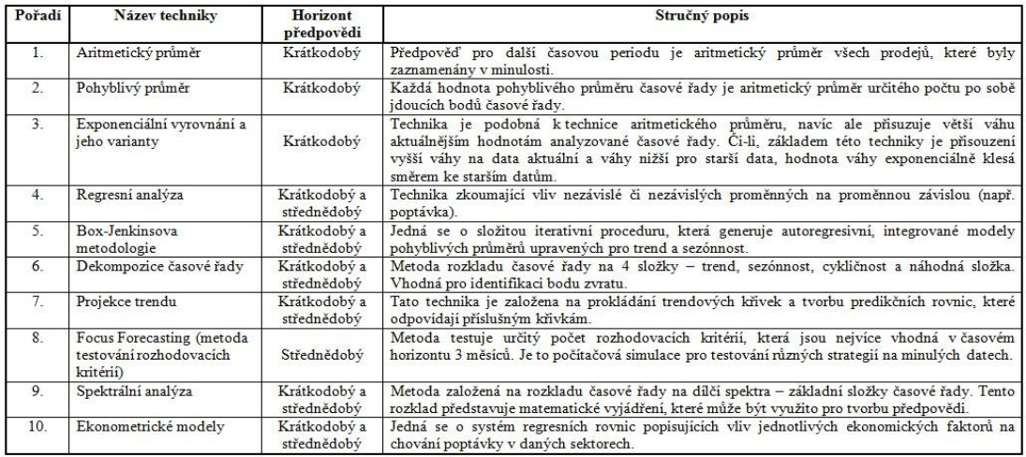
Kvantitativní prognostické metody

Slide 11
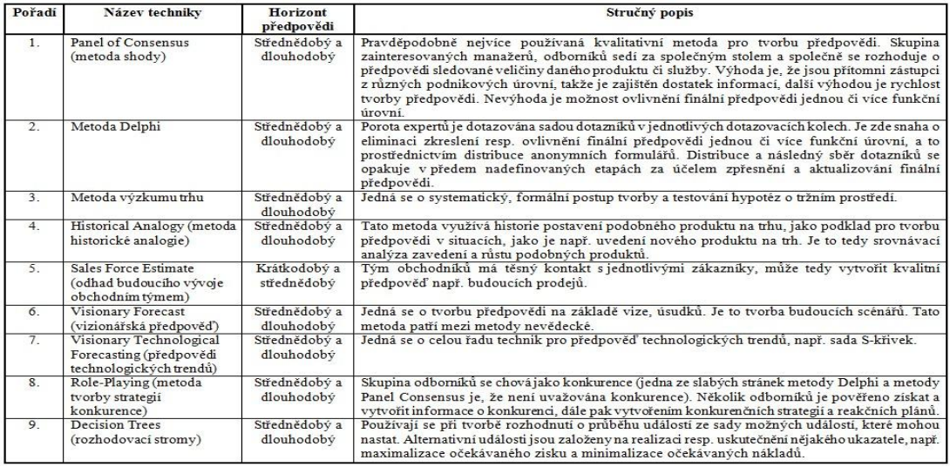
Kvalitativní prognostické metody

Slide 12
Zdroje:
Google – Gemini; 01.04.2026

